Slide 1

Università degli Studi di Roma «Roma Tre»
FACOLTÀ DI INGEGNERIA
Web - Visual
PROGETTO
Informatica Biomedica
PROFESSORE
Mauro Ceccanti
Università La Sapienza
PROFESSORE
Alberto Paoluzzi
Università Roma Tre

Slide 2
Definition and delivery UI for other projects:
Web-LAR Antonello Gatto
Web-DICOM Eleonora Cappelli
Web-INDEX Marco Barbieri
WEB-VISUAL

Slide 3
Design and development of the LAR-BIOMED
app (integration layer of other projects)
HomePage Gianluca Parente
3D Design Giorgio Cerrito
WEB-VISUAL

Slide 4
Create Functional (textual)Console User Interface:
F-UI and Docs Luigi Cristiano
(Web-Index)
F-UI and Docs Matteo Riccardi
(Web-Dicom & Web-Lar)
WEB-VISUAL

Slide 5
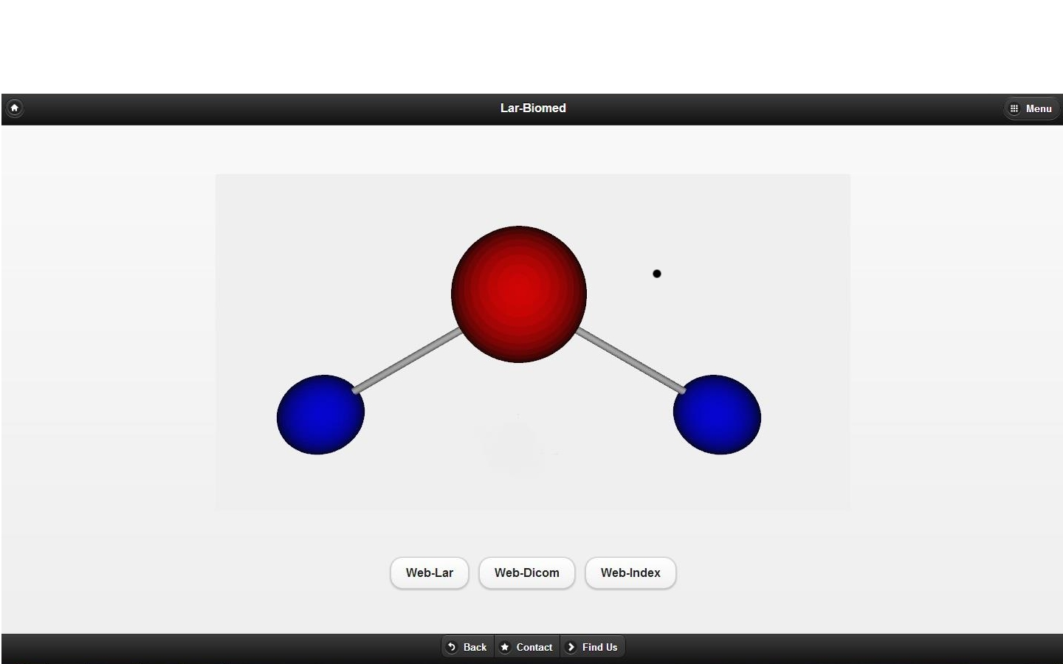
LAR-BIOMED DRAFT
WEB-VISUAL
WEB-VISUAL

Slide 6
GRAZIE PER L’ ATTENZIONE!

Slide 7


